Slide 1
CF02_3_3_video_ejemplos
Animación 2D
Producción Audiovisual de Videos Animados haciendo uso de técnicas de animación 2D con voz en off.

Slide 2

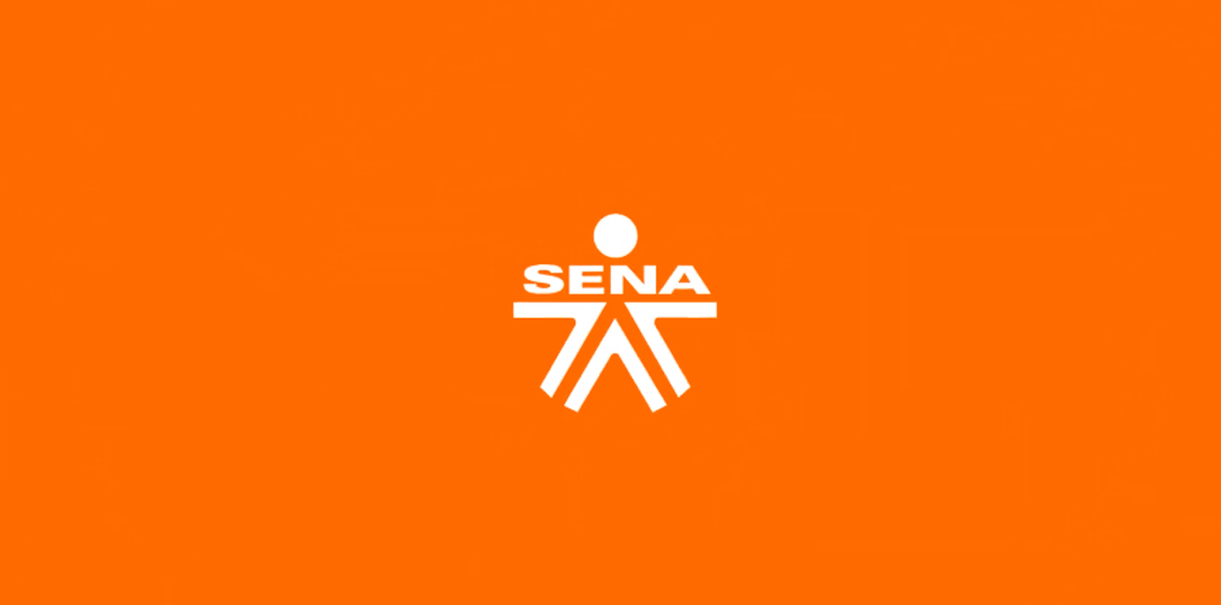
Indicaciones para la producción
Inicia con el logo animado del SENA.
Título: La normatividad como herramienta competitiva. Ejemplo.
Audio/ Narración
Música de inicio
Referencias de las imágenes: SENA logo

Slide 3
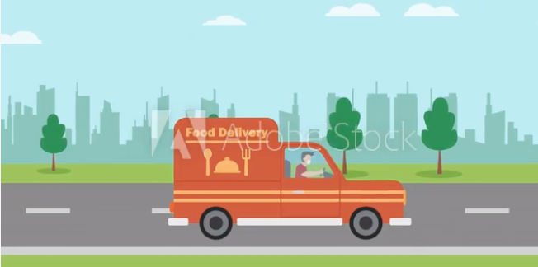
Indicaciones para la producción
El inicia mostrando un vehículo que transporta alimentos.
Audio/ Narración
Una empresa se dedica a la distribución de alimentos, como bien sabemos existen alimentos perecederos y no perecederos, lo que quiere decir que no tienen el mismo tratamiento.
Referencias de las imágenes: https://stock.adobe.com/co/video/male-courier-doing-food-delivery-while-drive-a-van/493902222

Slide 4
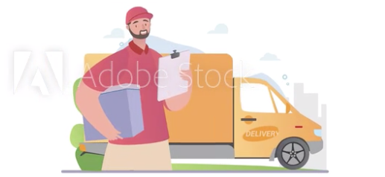
Indicaciones para la producción
Luego, cómo esta empresa los entrega, reflejando su modus oprandi.
Audio/ Narración
En cuanto a la logística de distribución, su transporte y conservación, se podría decir que la organización realiza la entrega de los productos de una manera empírica y rigiéndose por su experiencia en el mercado.
Referencias de las imágenes: https://stock.adobe.com/co/video/order-delivery-service-video-concept-young-moving-male-courier-holds-box-with-parcel-and-delivers-it-to-right-address-cargo-truck-in-background-shopping-online-flat-graphic-animated-cartoon/500251809

Slide 5
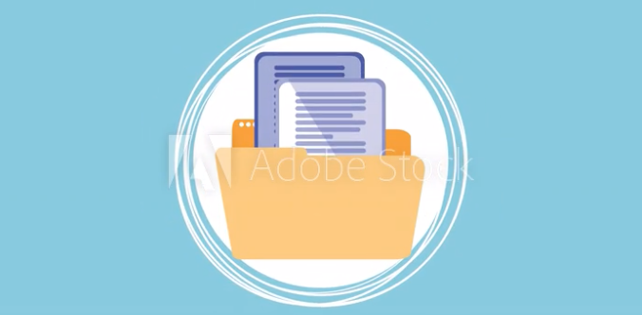
Indicaciones para la producción
Después aparece un vector relacionado con un contrato que quieren firmar.
Audio/ Narración
Esta empresa ha tomado de la decisión de tener un contrato con otra compañía para aumentar sus ventas y posicionamiento.
Referencias de las imágenes: https://stock.adobe.com/co/video/folder-with-files-documents-animation/458147481

Slide 6
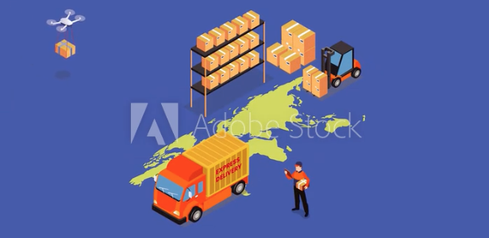
Indicaciones para la producción
Después, se muestra la empresa con la que quieren firmar, la cual es mucho más grande y cuenta con certificaciones.
Audio/ Narración
Sin embargo, esta trabaja bajo los estándares de normas internacionales.
Referencias de las imágenes: https://stock.adobe.com/co/video/courier-doing-express-delivery-service-in-worldwide/476138982

Slide 7


Indicaciones para la producción
Luego, va apareciendo uno por uno, conforme se van narrando, los íconos relacionados con los ajustes que la empresa debe hacer para poder ser candidata del contrato.
Audio/ Narración
Ante esto, ahora la empresa deberá ajustar sus procesos tales como mejoramiento de la logística de distribución, calidad de los contenedores de la cadena de frío para transportar los productos, esto quiere decir que se debe renovar o mejorar los vehículos, los tiempos de entrega deben ajustarse a los cronogramas planteados, por lo tanto debe tener un plan para la adquisición de nuevos vehículos, que cumplan con la normatividad y otros procesos, que deben ajustar para poder ganar dicho contrato.
Referencias de las imágenes: https://www.freepik.es/vector-gratis/conjunto-iconos-logistica_4407955.htm#query=transporte&from_query=transporte%20de%20alimentos&position=49&from_view=search

Slide 8

Indicaciones para la producción
Se muestra entonces un computador analizando la importancia de la certificación,
Audio/ Narración
Este ejemplo evidencia las modificaciones que tiene que tener una empresa si desea ser competitiva en un mercado, en el que las certificaciones son un requisito para su participación en él;
Referencias de las imágenes: https://stock.adobe.com/co/video/seo-analysis-online-business-website-audit-report-data-analytics-concept-2d-animation-4k-video-clip/503227489

Slide 9

Indicaciones para la producción
y como esta representa en su competitividad en el mercado.
Audio/ Narración
y aunque se sabe que no es de obligatoriedad su implementación para su funcionamiento operativo, sí es fundamental para poder entrar y posicionarse en estos contextos.
Referencias de las imágenes: https://www.freepik.es/vector-gratis/cliente-que-elige-tipo-entrega-pedido-distribucion-global-solicitud-cotizacion-flete-mejor-propuesta-envio-concepto-formulario-solicitud-costo-flete-ilustracion-aislada-bluevector-coral-rosado_11667275.htm#query=transporte&from_query=transporte%20de%20alimentos&position=25&from_view=search

Slide 10

Indicaciones para la producción
El video cierra con el contrato firmado entre las partes.
Audio/ Narración
Toda empresa que busque trabajar con otra, la cual ya maneja unos estándares, debe estudiar con qué normatividad se está basando para poder participar en sus contrataciones.
Referencias de las imágenes: https://stock.adobe.com/co/video/concluding-an-agreement-the-handshake-is-a-sign-of-support-cooperation-consent-diplomacy-as-a-solution-to-the-conflict-signing-the-contract-man-and-women-shake-hands-2d-flat-business-animation/501790699

